Slide 1
ENCORE
ສູນຄວາມຮູ້ກ່ຽວກັບຜູ້ປະກອບການ ເພື່ອສົ່ງເສີມກິດຈະກຳນະວັດຕະກຳຜູ້ປະກອບການ ໃນຂະແໜງການສຶກສາ ແລະ ການຄົ້ນຄົ້ວາວິໃຈ.

Slide 2
ນິຍາມຂອງການປະກອບການ

Slide 3
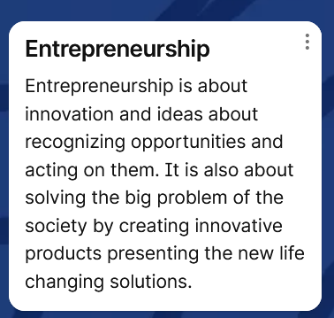
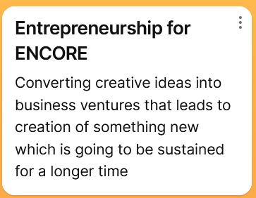
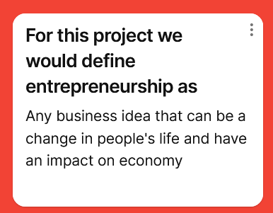
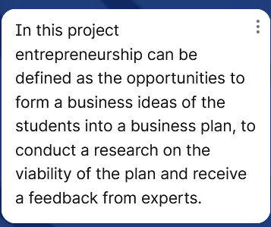
ການປະກອບການ
ການປະກອບການແມ່ນກ່ຽວກັບນະວັດຕະກຳ ແລະ ແນວຄວາມຄິດທີ່ກ່ຽວຂ້ອງກັບການເບິ່ງເປັນໂອກາດ ແລະ ການປະຕິບັດກັບໂອກາດນັ້ນໆ. ພ້ອມດຽວກັນນ້ັນກໍ່ກ່ຽວຂ້ອງກັບການແກ້ໄຂບັນຫາທີ່ໄຫ່ຍຂອງສັງຄົມ ໂດຍການສ້າງພະລິດຕະພັນນະວັດຕະກຳ ສະແດງໃຫ້ເຫັນວິທີ່ການປ່ຽນແປງຊີວິດແບບໄໜ່.
ການປະກອບການ ສຳລັບ ENCOR
ການຜັນປ່ຽນຄວາມຄິດທີ່ສ້າງສັນມາເປັນ ການດຳເນີນທຸລະກິດ ທີ່ນຳໄປສູ່ການສ້າງສິ່ງໄໝ່ ທີ່ມີຄວາມຍືນຍົງໄລຍະຍາວ.
ໃນໂຄງການນີ້
ການປະກອບການສາມາດກຳນົດໄດ້ວ່າ ເປັນໂອກາດໃນການສ້າງແນວຄວາມຄິດທຸລະກິດຂອງນັກສຶກສາ ເຂົ້າໃນແຜນທຸລະກິດ, ເພື່ອເປັນການເຮັດຄົ້ນຄວ້າວິໃຈຄວາມເປັນໄປໄດ້ຂອງແຜນທຸລະກິດນັ້ນ ແລະ ຮັບຟັງຄຳຄິດຄຳເຫັນຈາກບັນດານັກສ່ຽວຊານ.
ການປະກອບການ ສຳລັບໂຄງການນີ້ພວກເຮົາກຳນົດ
ການປະກອບການ ແມ່ນ ທຸກແນວຄວາມຄິດທຸລະກິດ ທີ່ສ້າງການປ່ຽນແປງແກ່ຊີວິດຂອງຄົນ ແລະ ສົ່ງຜົນຕໍ່ເສດຖະກິດ.

Slide 4
ນິຍາມ - ລະດູຮອ້ນ
ການປະກອບການແມ່ນການເລັ່ງເຫັນໂອກາດ ແລະການຜັນປ່ຽນແນວຄວາມຄິດດັ່ງກ່າວນັ້ນມາເປັນທຸລະກິດຕົວຈິງ ທີ່ສ້າງຄຸ້ນຄ່າ ແລະ ມີຄວາມຢືນຍົງໃນໄລຍະຍາວ ໂດຍຜ່ານນະວັດຕະກຳ ແລະ ລະບົບຄຸ້ມຄອງຈັດການທີ່ພຽງພໍ.

